Slide 1
会计凭证影像化规范
汇报人：许芸

Slide 2
为进一步提升会计档案电子化建设，持续推进为师生办实事。2025年计财处将全面推行会计凭证影像化工作。

Slide 3
提高工作效率
01
02
03
加快档案查询速度
促进科研项目结算
便利经费管理
影像化后，会计档案查询更为迅速便捷。
科研项目决算与结题工作因凭证影像化而简化。
会计凭证影像化便于经费管理，提升工作效率。

Slide 4
优化财务审计流程
加速凭证处理
减少人工操作时间
提升票据监控效率
凭证电子影像化显著加快了凭证处理速度。
影像化减少了人工翻阅和整理纸质凭证的时间。
凭证影像化有利于票据的监控与查询。

Slide 5
凭证附件粘贴要求
01

Slide 6
票据粘贴规范
1.定额发票、市内交通费、过路费、火车票、汽车票等，尽量同类事项粘贴到一张粘贴单（A4纸）。

Slide 7
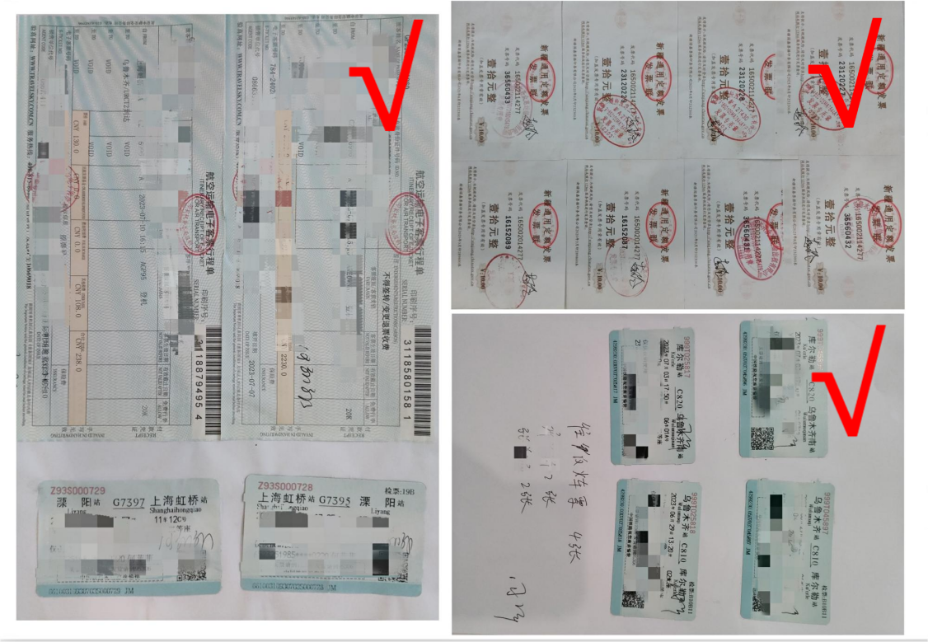

Slide 8
票据粘贴规范
2.刷卡小票，做到与发票相对应，能粘贴在一起尽量放在一起

Slide 9
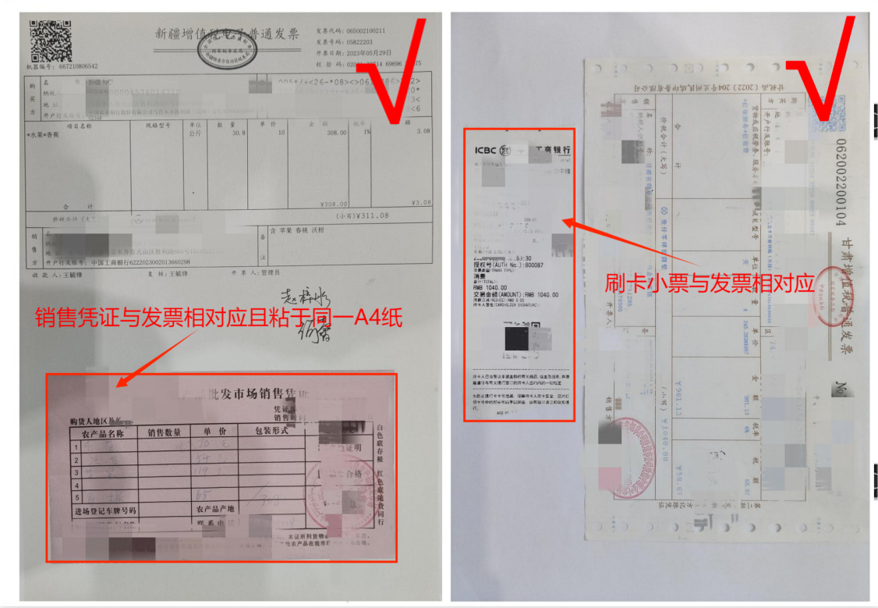

Slide 10
票据粘贴规范
3.各种附件不得使用订书针、大头针、回形针、双面胶、透明胶带等影响扫描的物品

Slide 11
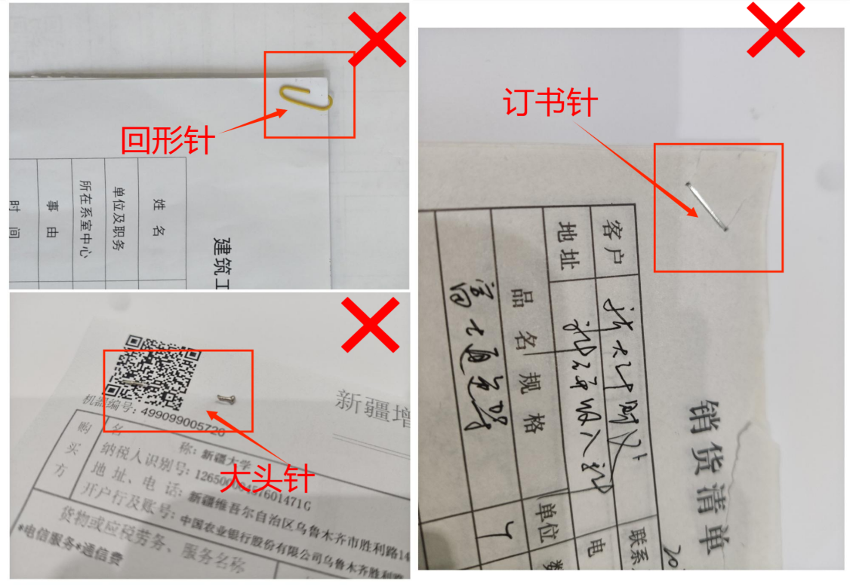

Slide 12
票据粘贴规范
4.票据粘贴以及报销材料不得用含有不相关内容的废纸，避免扫描时将不必要的内容扫描上。
不得使用废纸粘贴

Slide 13
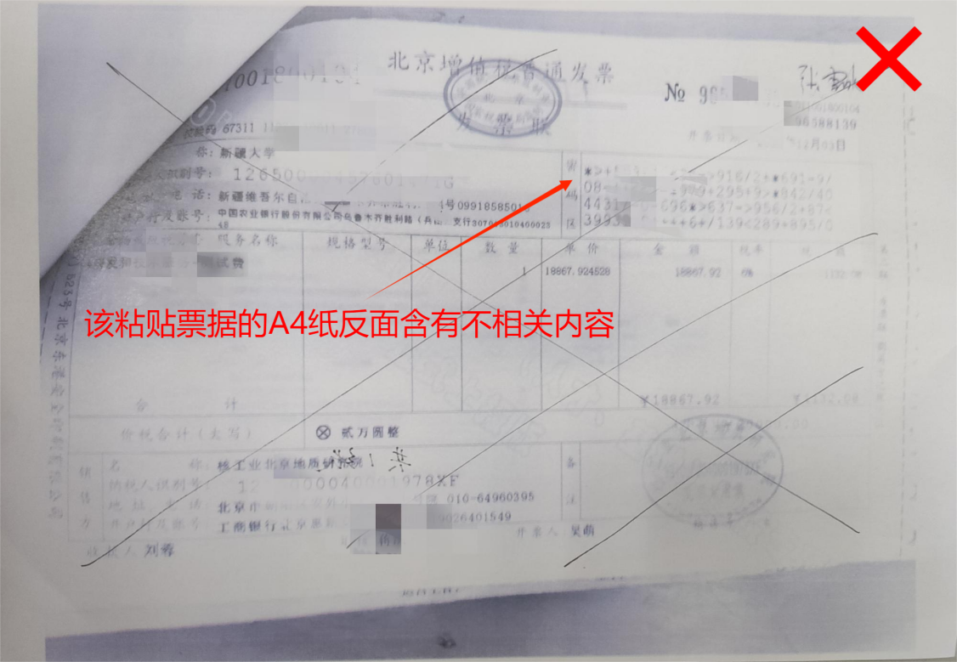

Slide 14
票据粘贴规范
5.电子发票、发票查验单、其他相关附件需用A4纸打印，若不用A4纸打印，需粘贴在A4纸上。

Slide 15
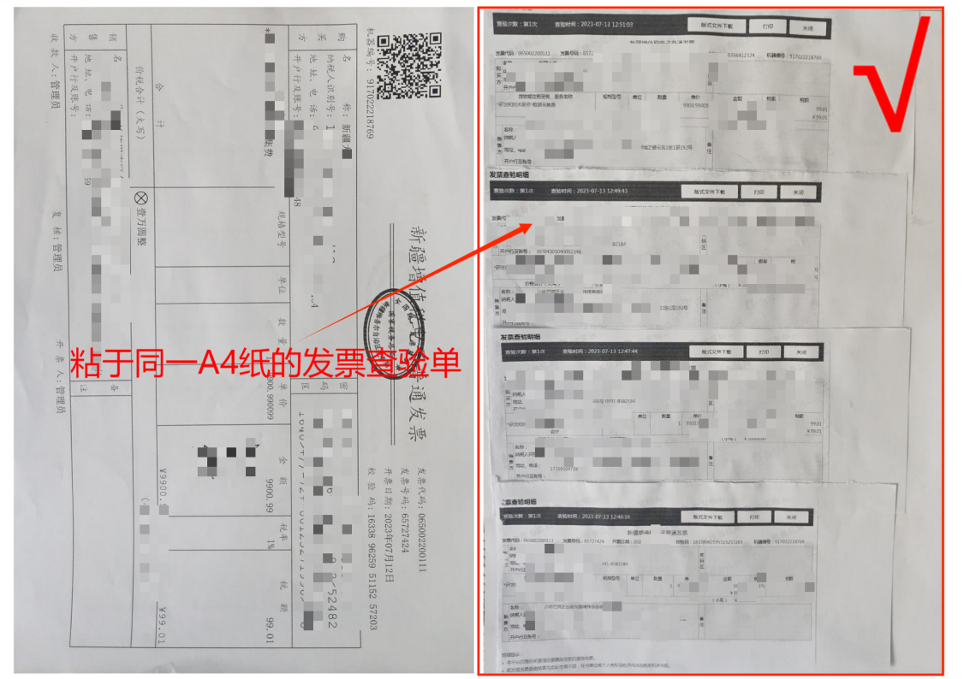

Slide 16
票据粘贴规范
6.对非票据原始凭证，如合同、文件等应拆除装订，附在报销材料中，无需粘贴。

Slide 17
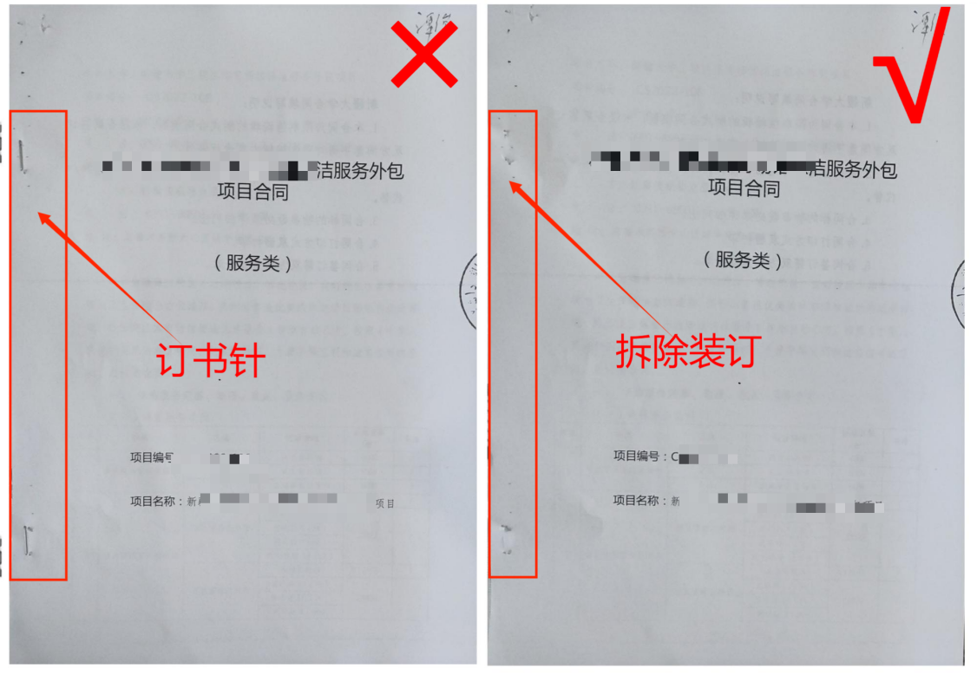
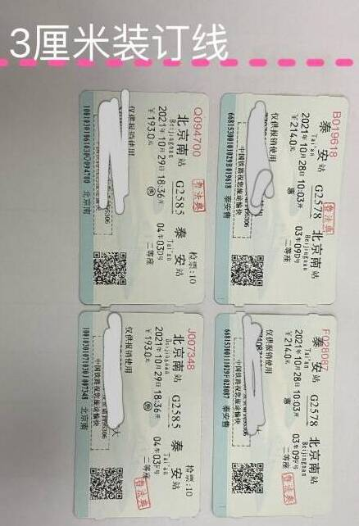

Slide 18
票据粘贴规范
7.票据粘贴不超出A4纸大小，并且单层平铺，保证票据内容完整不遮挡。如超出A4纸大小，需切除。
8.对内容较多的A3纸型文件，如工资汇总表等，应转换成A4纸型的材料，完整清晰逐张打印出来，以方便扫描和装订。

Slide 19
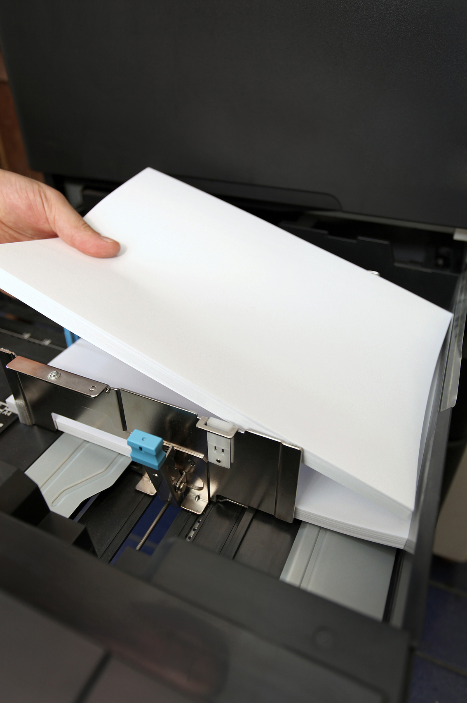
票据粘贴细节
确保票据内容完整
票据粘贴不超出A4纸大小，保证内容完整。
粘贴材料的选择
电子发票等需用A4纸打印或粘贴。
非原始凭证的处理
合同等非原始凭证应拆除装订，附在报销材料中。

Slide 20
凭证附件粘贴注意事项
02

Slide 21
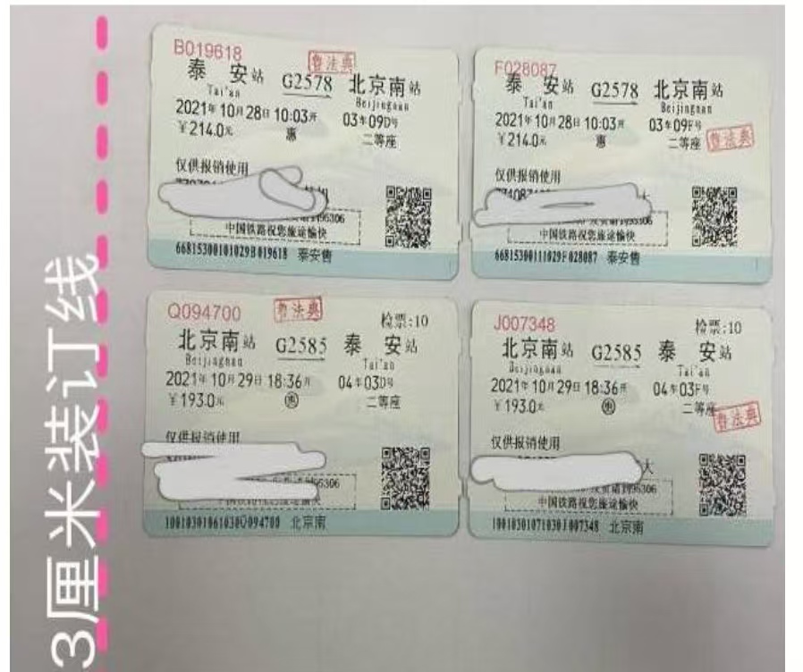
1.预留装订线
票据粘贴单为整张A4纸，左侧请预留3厘米，方便后期凭证装订。

Slide 22
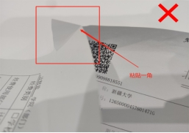
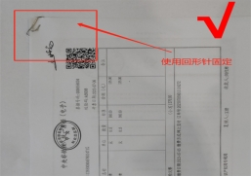
2.不粘贴非必需附件
不需要粘贴的附件切勿粘贴。如A4纸打印的电子发票，网上预约报销单等。

Slide 23
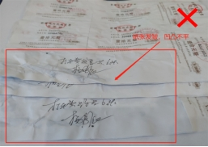
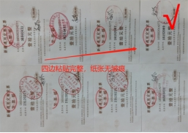
3.合理使用胶水
胶水勿挤压过多，挤压过多会导致纸张凹凸不平，影响纸张扫描。

Slide 24
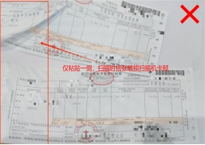
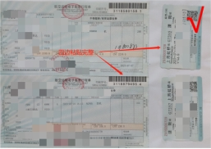
4.粘贴票据不能只粘贴一侧
机票等报销材料不能只粘贴一侧，容易造成纸张破损。

Slide 25
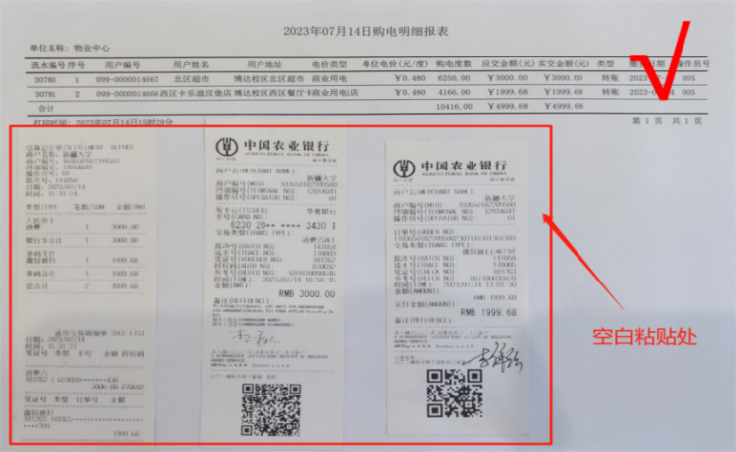
5.合理运用纸张空白处
可将同类小型票据粘贴其余纸张空白处，若其余附件无空白粘贴处，可单独使用A4粘贴。

Slide 26
谢谢
汇报人：许芸

